Slide 1
الجمهورية الجزائرية الديمقراطية الشعبية
وزارة التعليم العالي و البحث العلمي
جامعة 8 ماي 1945 قالمة
كلية العلوم الاقتصادية و التجارية وعلوم التسيير
قسم العلوم التجارية
السنة الثانية ماسترLMD تخصص تسويق فندقي و سياحي
بحث مقدم في مقياس السياحة الجغرافية
واقع و مستقبل الحركة السياحية في العالم بعد أزمة كورونا
اعداد الطالب : الأستاذ(ة):
*طواهري ولي الدين *عياد
السنة الجامعية 2023_2024

Slide 2
خطة البحث
المبحث الأول:السياحة العالمية وأهميتها الاقتصادية
المطلب الأول: مفهوم و أنواع السياحة
المطلب الثاني:اسهامات السياحة في الاقتصاد
المبحث الثاني:انعكاسات أزمة كورونا على السياحة العالمية
المطلب الأول: السياحة العالمية قبل أزمة كورونا
المطلب الثاني:السياحة العالمية في ظل أزمة كورونا
المطلب الثالث: آفاق السياحة العالمية بعد أزمة كورونا

Slide 3
المقدمة
مع ظهور جائحة كورونا (كوفيد-19) في أواخر سنة 2019 في الصيف واعتبارها مرضا و وباءا عالميا من قبل منظمة الصحة العالمية نظرا لسرعة تفشي العدوى واتساع نطاقها وفشل كل الإجراءات للسيطرة على الفيروس المسبب للمرض، ونتيجة لما خلفه أعداد كبيرة من وفيات من اصابات مؤكدة ، اعتبرت بذلك جائحة كورونا أزمة من أصعب الأزمات التي واجهت جميع دول العالم ، أجبرت الحكومات على فرض تدابير وقائية لتجاوز الأزمة و وقف تفشي الجائحة، وتركيز الجهود على حماية حياة الأفراد من خلال فرض الحجر الصحي على مواطنيها، وتقييد صارم لتنقل الأفراد، وغلق المؤسسات وتسريح العمال ،وتجميد واسع لاعمال الفنادق والمطاعـم والمنتجعات، واغلاق حدودها البرية والبحرية وحظر الطيران و التجوال بين الدول ، تسبب في الحاق شلل شبه تام شمل جل القطاعات الاقتصادية وتعتبر السياحة في كل دول العالـم الأكثر تضررا.
ومن هذا المبدأ نطرح الإشكالية الرئيسية التالية: ماهي آفاق الحركة السياحية في العالم بعد جائحة كورونا؟

Slide 4
المبحث الأول:السياحة العالمية وأهميتها الاقتصادية

Slide 5
المطلب الأول: مفهوم و أنواع السياحة
عرفت الأمـم المتحدة السياحة بأنها ظاهرة اجتماعية، وثقافية واقتصادية متعلقة بانتقال الأشخاص إلى أماكن خارج محل إقامتهم المعتاد وتكون المتعة هي دافعهم، وقد تتضمن أو لا تتضمن الأنشطة التي يقوم بها الزائر معاملة سوقية، وقد تكون مختلفة عنها أو مماثلة لتلك التي يقوم بها عادة في روتينه العادي للحياة، و اذا كانت مماثلة فان تواترها او كثافتها تختلف عندما يكون الشخص مسافرا و تمثل هذه الأنشطة أفعال و سلوكيات الأشخاص في التحضير لرحلة او خلالها بوصفهم مستهلكين.

Slide 6
أنواع السياحة وفقا للدوافع التي تحفز الفرد على السفر:
السياحة الدينية
السياحة الثقافية
السياحة الترفييهة
السياحة الرياضية
السياحة البيئية
السياحة العلاجية
حسب البعد المرجعي:
السياحة المحلية
السياحة الوافدة
السياحة الخارجية
تقسيـم السياحة وفقاً للعدد:
سياحة فردية
سياحة جماعية (منظمة)

Slide 7
المطلب الثاني:اسهامات السياحة في الاقتصاد
تلعب السياحة دورا مهما بصفة عامة في قضايا التنمية بمفهومها الشامل في اقتصاديات الدول، و تحتل مكانا مرموقا واهتماما عاليا من جانب الحكومات و الباحثين، و يمكن تلخيص ذلك الدور في:
تدفق رؤوس الأموال الأجنبية بالعملة الصعبة
رفع مستويات التشغيل و القضاء على البطالة,
التأثير الإيجابي على ميزان المدفوعات و دعم الاقتصاد الوطني ,
باعتبار السياحة نشاط ديناميكي حركي ذات تأثير متبادل و فعال يشمل جميع المجالات الاقتصادية في الدول و خارجها فهي تتاثر و تؤثر على نشاط الإنتاج، الاستهلاك، النقل، الرحلات، الفنادق...,

Slide 8
المبحث الثاني:انعكاسات أزمة كورونا على السياحة العالمية

Slide 9
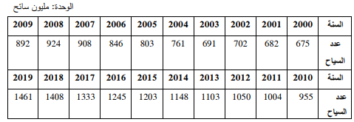
المطلب الأول: السياحة العالمية قبل أزمة كورونا
شهدت السياحة العالمية نموا مستمرا لعدة سنوات نتيجة الاستقرار السياسي و الازدهار الاقتصادي،كما لاقت اهتمام العديد من دول العالم باعتبارها المحرك الفعال لاقتصاداتها،تخللت هذا النمو العديد من الازمات التي كان لها تاثير على عدد السياح الوافدين كما بينه الجدول التالي:
عدد السياح الوافدين من سنة 2000 إلى 2019

Slide 10
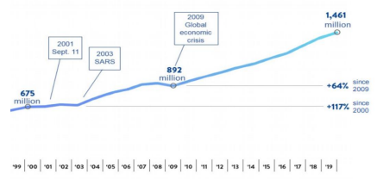
مر العالم قبل أزمة كورونا بعدة أزمات سواء كانت سياسية او امنية او صحية، وعلى الرغم من ذلك شهدت السياحة العالمية توسعا مستمرا مما يدل على قوة القطاع و مرونته,حيث ارتفع عدد الوافدين من السياح الدوليين من 675 مليون سنة 2000 ليصل الى مليار و 461 مليون سائح في سنة 2019.
تطور عدد السياح الوافدين من سنة 2000 إلى سنة 2019

Slide 11
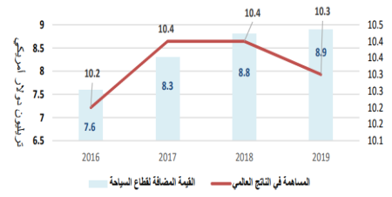
عائدات السياحة العالمية والمساهمة في الناتج المحلي العالمي (2016-2019)

Slide 12
المطلب الثاني:السياحة العالمية في ظل أزمة كورونا
يعتمد توافد السياح على وسائل النقل المتنوعة و على رأسها الطيران الجوي و النقل البحري فمع تزايد انتشار الوباء عالميا مع بداية سنة 2020 تم غلق معظم مطارات و موانئ العالم امام حركة الأشخاص حيث يمثل الجزء الأكبر منهم سياح عبر مختلف دول العالم.
وبالنظر الى القيـم الفعلية المسجلة لسنة 2020 نجدها 400 مليون سائح وسنة 2021 بلغ عدد السياح الوافدين 415 مليون أي أن الفجوة بين القيـم المقدرة والقيـم الفعلية يفوق مليار سائح وهو تراجع غير مسبوق مقارنة بالأزمات السابقة .
- شهدت سنة 2020 انخفاض عدد السياح الوافدين الدوليين من 1461 مليون سائح سنة 2019 إلى 400 مليون سائح أي بنسبة تراجع 74 ٪بسبب القيود المفروضة على السفر على نطاق واسع والانخفاض الهائل في الطلب، ويعتبر هذا التراجع غير مسبوق لم تشهد السياحة العالمية مثيلا له رغـم تأثرها بأزمات سابقة

Slide 13
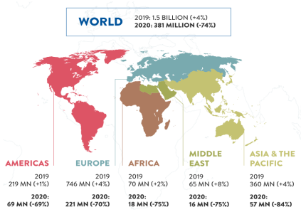
تأثير أزمة كورونا على عدد السياح الوافدين حسب المنطقة لسنة 2020

Slide 14
- وحسب ما نشرته منظمة السياحة العالمية UNWTO أدى الانهيار في السفر الدولي إلى خسارة في عائدات التصدير تقدر بنحو 1,3 تريليون دولار أكثر من 11 ضعف الخسائر المسجلة خلال الأزمة الاقتصادية العالمية لسنة 2009 . ويتوقع الخبراء تزايد الطلب على الأنشطة السياحية في الهواء الطلق والأنشطة السياحية القائمة على الطبيعة والسياحة الريفية، مع اكتساب السياحة المحلية وتجارب "السفر البطيء" اهتمامامتزايدا.

Slide 15
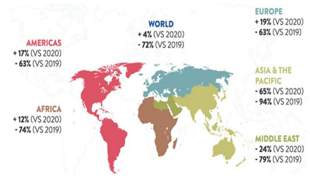
- في سنة 2021 ساعد ارتفاع معدلات التطعيـم جنبا إلى جنب مع قيود السفر الأكثر مرونة بسبب زيادة التنسيق والبروتوكولات عبر الحدود، في إطلاق الطلب المكبوت وزيادته ب 15 مليون سائح دولي مقارنة بسنة 2020 ،أي أن السياحة العالمية انتعشت بنسبة 4 ٪ في سنة 2021 لكنها ظلت أقل بنسبة 72 ٪ من مستويات ما قبل الأزمة.
تأثير أزمة كورونا على عدد السياح الوافدين حسب المنطقة لسنة 2021
من خلال بيانات الشكل يرجع الانتعاش البسيط في السياحة العالمية

Slide 16
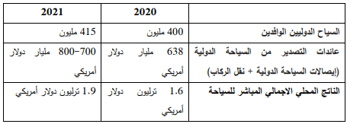
تداعيات أزمة كورونا على بعض مؤشرات السياحة العالمية

Slide 17
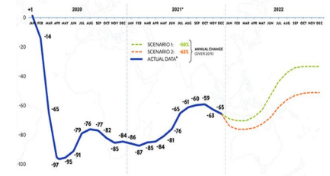
المطلب الثالث: آفاق السياحة العالمية بعد أزمة كورونا
في مطلع سنة 2022 لا يزال نشر التطعيـم متفاوتا ولا تزال العديد من الوجهات مغلقة تماما على حدودها، ومعظمها في آسيا والمحيط الهادئ. ويمكن لبيئة اقتصادية مليئة بالتحديات أن تفرض ضغوطا إضافية على الانتعاش الفعال للسياحة الدولية، مع ارتفاع أسعار النفط، وزيادة التضخـم، والارتفاع المحتمل في أسعار الفائدة، وارتفاع حجـم الديون، واستمرار تعطل سلالسل التوريد. ومع ذلك ، فإن الانتعاش السياحي المستمر في العديد من الأسواق ،ومعظمها في أوروبا وأمريكا، إلى جانب نشر التطعيـم على نطاق واسع ورفع كبير منسق لقيود السفر، يمكن أن يساعد على استعادة ثقة السياح وتسريع انتعاش السياحة العالمية.
عدد السياح الوافدين سيناريوهات 2022

Slide 18
بناء على اتجاهات سنتي 2020/2021 تتوقع منظمة السياحة العالمية أن عدد السياح الدوليين الوافدين يمكن أن ينمو بنسبة 30 ٪إلى 78 ٪في سنة 2022 مقارنة بسنة 2021 . ومع ذلك، لا يزال هذا أقل بنسبة 50 ٪إلى 63 ٪من مستويات ما قبل الأزمة.
تشير سيناريوهات منظمة السياحة العالمية الممتدة للفترة من 2021 إلى 2024 إلى أن الأمر قد يستغرق ما بين عامين ونصف وأربع سنوات حتى تعود السياحة الدولية إلى مستويات سنة 2019 .لذلك يمكن التحدث عن اتجاهات السياحة الجديدة التي من المحتمل أن تظهر مستقبلا :
-الحافظ على القيود في دول العالـم من خلال شركات الطيران من أجل توفير أمان بنسبة 100 ٪ لكل السياح.
-الدعوة إلى السفر الواعي: سافر إلى وجهات أبعد، ولكن مع فترات إقامة طويلة، حيث يتطلع المستهلكون إلى الاستمتاع بأكبر قدر ممكن من كل مكان يزورونه.
-تعزيز اختبار 19-COVID واعتباره إجراء وقائي.
- الاتجاه الجديد هو "المشاريع التعليمية": يتعلق الأمر بالجمع بين التعميـم والعطل للأطفال ،فبينما قد يحتاج البالغون إلى العمل عن بعد أو حضور الاجتماعات، يمكن لأطفالهم القيام بورش عمل والتعليم بطريقة مرحة.

Slide 19
الخاتمة
تكبد قطاع السياحة خسائر فادحة من جراء تداعيات جائحة كورونا والتي بدأت آثارها على قطاع السياحة في الربع الثاني من عام 2020 ،الأمر الذي أدى إلى توقف حركة الطيران العالمية وإغلاق الحدود بين دول العالم وركود كامل لحركة السياحة العالمية.

